Slide 1
ユーザ再配置を導入したワンウェイ型カーシェアリングの再配置最適化
BQ16048 関倖太郎

Slide 2
研究背景
近年、一部の地域において自動車の維持費など経済的側面により、個人所有の減少が進んでいる
①東京都における自動車保有台数
②東京都の人口
西暦 | 台数
2009/3月 | 3,164,227
2019/3月 | 3,157,277
西暦 | 人数
2009/3月 | 12,908,856
2019/3月 | 13,857,129
約94万人の人口増加に対して自動車保有台数は約7000台減少
＋
カーシェアリング利用者の8割は自動車を保有していない
カーシェアリングの会員数および車両台数の増加

Slide 3
研究背景
レンタカーとカーシェアリングの比較
 | カーシェアリング | レンタカー
貸出時間 | 24時間いつでもOK | 基本的には8～20：00
ガソリン | 無料 半分以下になったら給油 （専用の給油カードあり） | 自腹 満タン返し
金額 | 例：タイムズ24 15分:205円 | 例：トヨタレンタカー 6時間から：5400
カーシェアリングは短時間での利用に最適

Slide 4

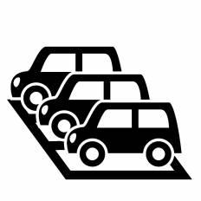
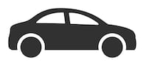



既存のシステム
カーシェアリング
ステーションベース
⇒専用の駐車スペースであれば 返却可能
フリーフローティングベース
⇒路側帯に停めて返却可能
※日本では路上駐車が困難
-欠点：特定のステーションにおける車両の偏在-
OR
車の再配置問題の解決が必要

Slide 5
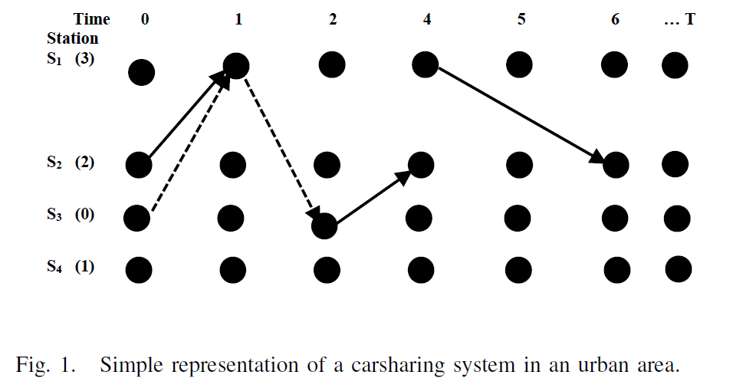
類似研究
貪欲法とCPLEXで扱う再配置問題
満車
空車
乗客
ジョッキー
次にどこが問題になるかを
考えて再配置する必要がある

Slide 6
研究目的
先行研究では…
NAVITIME APIなどを用いて実際の地図を用いる
・移動時間を考慮していなかった
・フランスでの実証実験が元
東京駅周辺での実際のデータを用いる
・再配置はすべて従業員による
より低コストで実現するため
利用者による再配置も考慮

Slide 7





システム構成図
ローカル環境
NAVITIME API
①HTTPリクエスト
データ作成
シミュレーションetc.
②JSONレスポンス
移動データ
地理データ
経路情報etc.
Careco
データ提供
駅データ
etc.

Slide 8
研究手法
入力データについて
ステーションj
座標(35.199919, 139.677477)
ステーション
NAVITIME API
距離:15.3km
時間:57分
ステーション
ステーションi
座標(35.199919, 139.677477)

Slide 9
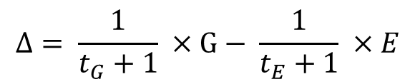

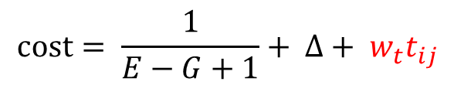


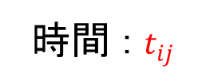

研究手法
移動時間を考慮したモデル
$$cost= \frac{1}{E−G+1}+ Δ+ w_{t}t_{ij}$$
時間 : $t_{ij}$
$$Δ= \frac{1}{t_{G}+1} ×G− \frac{1}{t_{E}+1} ×E$$
ステーションi
ステーションj
重みづけ係数 : $w_{ij}$
$E:$不成立となる要求を取り除ける数
$G:$不成立となる要求が生成される数
$t_{E}:不成立となる$要求を取り除けるまでの時間
$$t_{G}:不成立となる\text{要求}が生成される\text{までの時間}$$

Slide 10
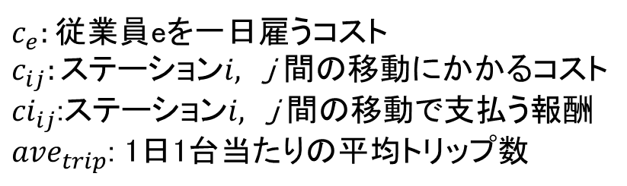
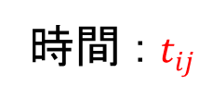
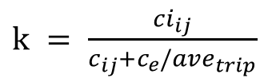
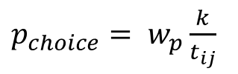
研究手法
利用者による再配置
ステーションj
$c_{e}:$従業員eを一日雇うコスト
$c_{ij}:\text{ステーション}i, \text{j}$ 間の移動にかかるコスト
${ci}_{ij}$:$\text{ステーション}i, \text{j}$ 間の移動で支払う報酬
${ave}_{trip}$: 1日1台当たりの平均トリップ数
ステーションi
時間 : $t_{ij}$
満車
空車
$p_{choice}= w_{p}\frac{k}{t_{ij}}$
報酬額や移動時間による確率によって利用者が再配置するかを決定
$k = \frac{{ci}_{ij}}{c_{ij}+c_{e}/{ave}_{trip}}$
コストを最小化することで最適な報酬額を決定

Slide 11
今後の予定
・APIを用いた入力データの作成
・移動時間を考慮しないシミュレーション
・利用者による再配置なしでのシミュレーションの実行

